Slide 1
Цінний скарб
Огляд найстаріших художніх творів, що зберігаються в бібліотеці
Шановні педагоги, шановні працівники освіти, шановні книголюби!
Трохи історії. Як відомо, інститут створено у 1939 році, а про бібліотеку перші відомості є у книзі наказів №1, де перша згадка навіть не про бібліотеку, а про бібліотекаря, на якого було покладено деякі громадські обов’язки. Отже, можна вважати, що бібліотечний фонд почав формуватися саме з 1945 року. І зрозуміло, що найстаріші книги датовані 40-50-ми роками . З метою збереження старих і цікавих книг в бібліотеці створено окремий архівний фонд, до якого увійшли відібрані книги випуску до 1960 року.
Пропонуємо для ознайомленні дві найстаріші книги.

Slide 2
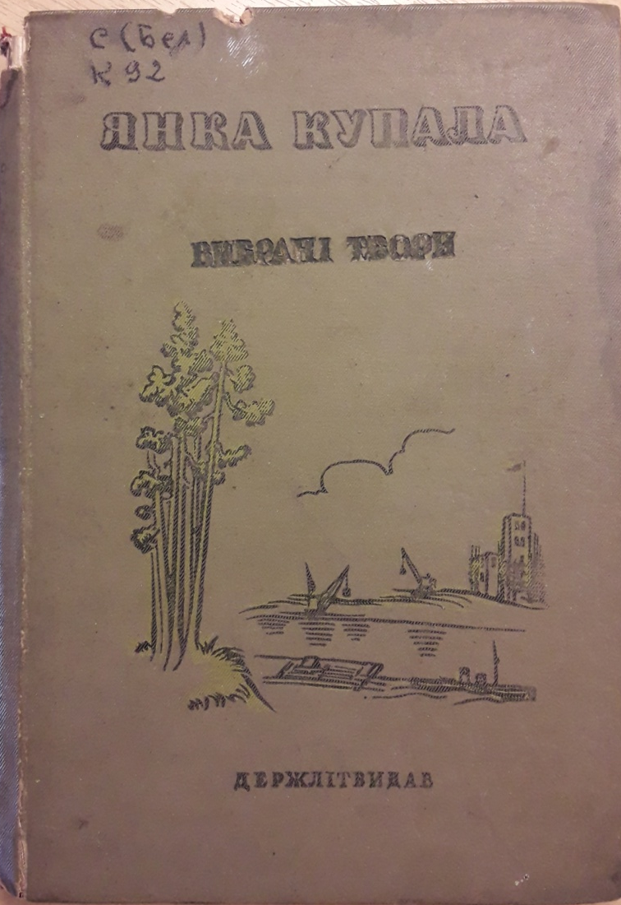
Янка Купала, Вибрані твори: 1905-1936/Янка Купала; перекл. з білорус. за ред. Т. Масенка. - Київ-Харків: Державне літературне видавництво, 1937.- 287 с. : 1 портрет.

Slide 3
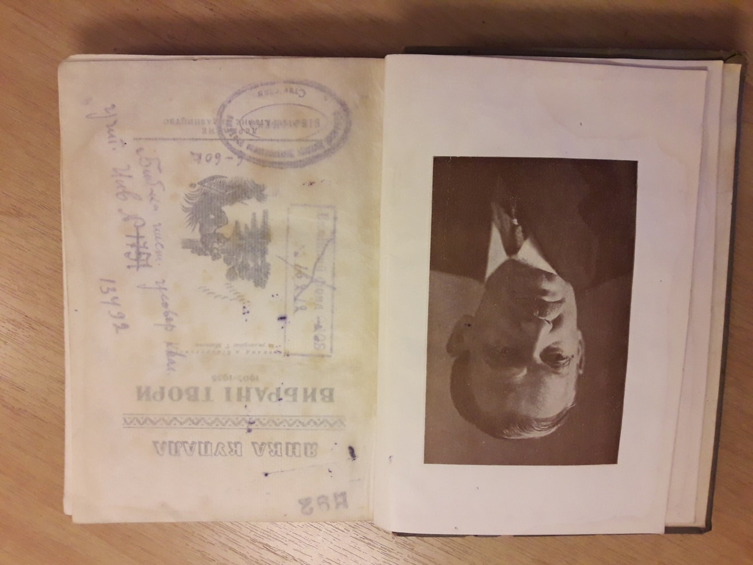
Портрет Янка Купали
Портрет розташований перед титульною сторінкою і відділений від неї напівпрозорою захисною вкладкою

Slide 4
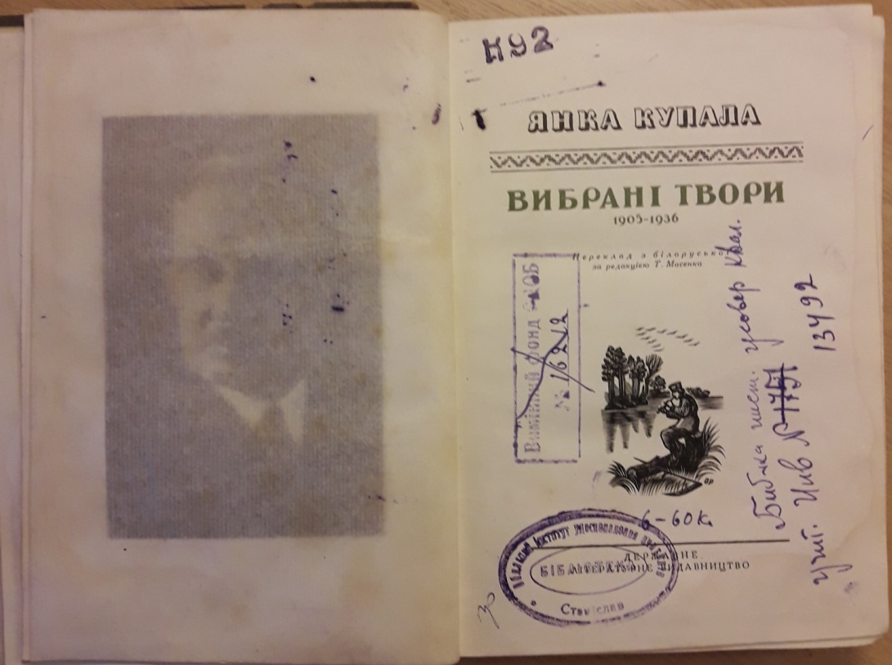
Титульна сторінка книги
На титульній сторінці видно автора, назву і дані про видавництво. Видно також багато штампів, що свідчить про приналежність книги до різних бібліотек, в тому числі до обмінного фонду

Slide 5
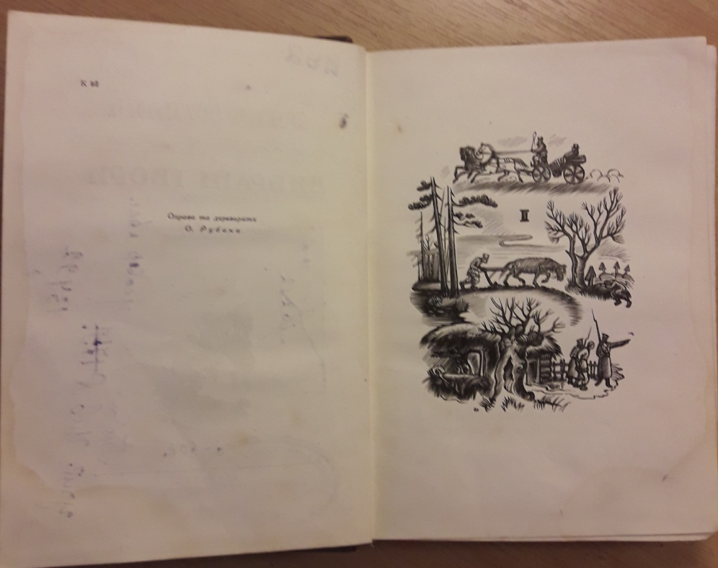
Сторінка, що слідує за титульною
На сторінці тематична гравюра, що відповідає сюжетній проблематиці поезій

Slide 6
Про Янка Купалу
Янка Купала (справжнє ім'я Іван Домінікович Луцевич, біл. Іван Дамінікавіч Луцевіч; 1882-1942) — білоруський поет, драматург, публіцист.
Народився 25 червня (7 липня) 1882 року в селі В'язинка (нині Молодечненського району Мінської області Білорусі) в сім'ї Домініка Онуфрійовича Луцевич і Бенігно Іванівни Луцевич (дев. Волосевич).
Батьки були збіднілі білоруські шляхтичі, що орендували землі в поміщицьких угіддях. Рід Луцевич відомий з початку сімнадцятого століття.

Slide 7
Навчання
1909-1913 роках початкуючий поет навчався в Санкт-Петербурзі на підготовчих загальноосвітніх курсах А.Черняєва, потім в 1915 році провчився в Московському міському народному університеті, який був заснований на кошти відомого в Російській імперії золотопромисловця і мецената Альфонса Леоновича Шанявського і його дружини в 1908 році; університет знаходився в Москві і носив ім'я мецената. Янка Купала вступив в народний університет у вересні, проте його намірам продовжити навчання завадила загальна мобілізація, оголошена у зв'язку з настанням Першої світової війни. Уже в початку 1916 року поета-студента призвали в армію і той поступив в дорожньо-будівельний загін, у складі якого працював аж до настання подій жовтневої революції.

Slide 8
Літературна творчість
Янка Купала в своїй ліриці звертався до теми виживання окремої особистості і народу в цілому в годину історичного перелому. Слід згадати такі програмні твори післявоєнних-революційного періоду, як "Час", "Для вітчизни", "Спадщина", "Своєму народу", які датуються 1919 р.
Перші твори Купали — кілька ліричних віршів польською мовою, опубліковані в 1903-1904 роках в журналі "Ziarno" ( "Зерно") під псевдонімом "К-а". Перший вірш білоруською мовою — "Мая частка" (датується 15 липня 1904 року) в газеті "Північно-Західний край". Після цієї публікації Купала почав систематично з'являтися у пресі; вірш "мужик", опубліковане в цьому ж році, можна вважати його успішним літературним дебютом і початком сходження на літературний білоруський олімп. Його ранні вірші типові для фольклору в білоруській поезії XIX століття.

Slide 9
Літературна діяльність
З 1907 року Янка Купала розпочинає перше короткочасне співпрацю з газетою "Наша Ніва". У 1906-1907 роках написані поеми "Зімою" (Взимку), "Нікому" (Нікому), "Адплата Каха" (Оплата любов'ю), 18 грудня 1908 року "Наша Ніва" публікує поему "У Піліпаўку". У тому ж році закінчено роботу над поемами "Адвечная песьня" і "За што?". Тема цих творів — соціальна несправедливість і гніт. Восени 1908 року Купала переїхав у Вільно, де продовжував роботу в редакції "Наша Ніви". У віленський період пишеться безліч відомих віршів: — "Малад Білорусь", "заклятими Кветко" (Заговорений / зачароване квітка), "Адцьвітаньне" та інші, "Наша Ніва" публікує їх у себе.

Slide 10
У Санкт-Петербурзі
У 1908 році в Петербурзі видано перший збірник Купали під назвою "Жалійка" ( "Сопілка"). В кінці року Санкт-Петербурзький комітет у справах друку при МВС вирішив конфіскувати збірник як антидержавний, а його автора — притягнути до відповідальності. Незабаром арешт був знятий, але в 1909 році тираж книги повторно конфіскований, вже за наказом Віленського генерал-губернатора. В кінці 1909 року Купала поїхав в Петербург, де проживав за адресою 4-я лінія, 45. 8 липня 1910 року окремим книгою вийшла поема "Адвечная песьня" (Вічна пісня), а 13 березня 1910 року — збірник "Гусьляр" (Гусляр) . У квітні 1910 року була завершена поема "Курган", а в серпні того ж року — драма "Сон на кургані", одне з найвидатніших творінь Янки Купали, символ бідного існування народу в тодішній Білорусі, спроба виявити його глибинні причини. Окремим виданням поема була опублікована в 1912 році в Санкт-Петербурзі.

Slide 11
Повернення у Вільно
3 червня 1912 року Купала завершив першу свою п'єсу-комедію "Паўлінка", яка в тому ж році була видана в Санкт-Петербурзі, потім поставлена ​​на сцені спершу в Санкт-Петербурзі, потім у Вільно. У червні 1913 року в Акопов завершена історична поема "Бандароўна", слідом за нею — поеми "Магіла лева", "Яна и я", а також комедійна п'єса "Примакі". Тоді ж була написана драма "розорених гніздо" (1913), опублікована у Вільні в 1919.
Навесні 1913 був виданий третій збірник Купали — "Шлях жицця" (Дорогий життя), в який була включена драматична поема "На папас".

Slide 12
У Вільно
Восени 1913 році Купала повернувся у Вільно, де спочатку працював секретарем Білоруського видавничого товариства, а потім знову працював в "Нашій Ніве". З 7 квітня 1914 року Купала став редактором газети.На протягом двох наступних десятиліть (аж до настання Другої світової війни виходили в світ такі ліричні збірки білоруського поета: "Спадщина" (1922), "Безіменне" (1925), "Пісня будівництву" ( 1936), "Білорусії орденоносної" (1937), "Від серця" (1940), поеми "Над річкою Оресою" (1933), "Тарасова доля" (1939) і деякі інші. Янка Купала був удостоєний Сталінської премії першого ступеня (1941 ) — за збірку віршів "Від серця", а так само був нагороджений Орденом Леніна.
28 червня 1942 року Янка Купала трагічно загинув

Slide 13
Ще про книгу
Звісно, книга дуже стара, в не зовсім доброму стані, але вона зберігається і має свою цінність.
В ній зібрані вірші, народні перекази як раннього так і зрілого періоду творчості і це – найвідоміші твори:
“Як візьму Жалійку в руки”, “ Я мужик-білорус”, “Я козак”, “Пам’яті Т. Шевченка”(1909 р.), “Бондарівна та інші ліричні жанри.
Звісно, у книгу увійшли і твори, які сучасній людині видаються дещо незрозумілими і які прославляють той спосіб життя, котрий припав на історичний період панування радянської влади, однак це не зменшує цінності даного видання. Вартість книги 6 карбованців 60 копійок. Цікаво ,що у ті часи вартість книги ставилася окрема від вартості оправи: « Ціна: 5 крб. 50 коп. Оправа 1 крб. 10 коп.» Зверніть увагу, що ціна вказана саме в карбованцях, не в радянських рублях.

Slide 14

Полянкер Г. Шойл з Бапілля: повість про людей одного містечка / Г. Полянкер; автор. Перекл. з єврейської О. Пархомовської. – К.: Держлітвидав, 1939. -134 с.

Slide 15
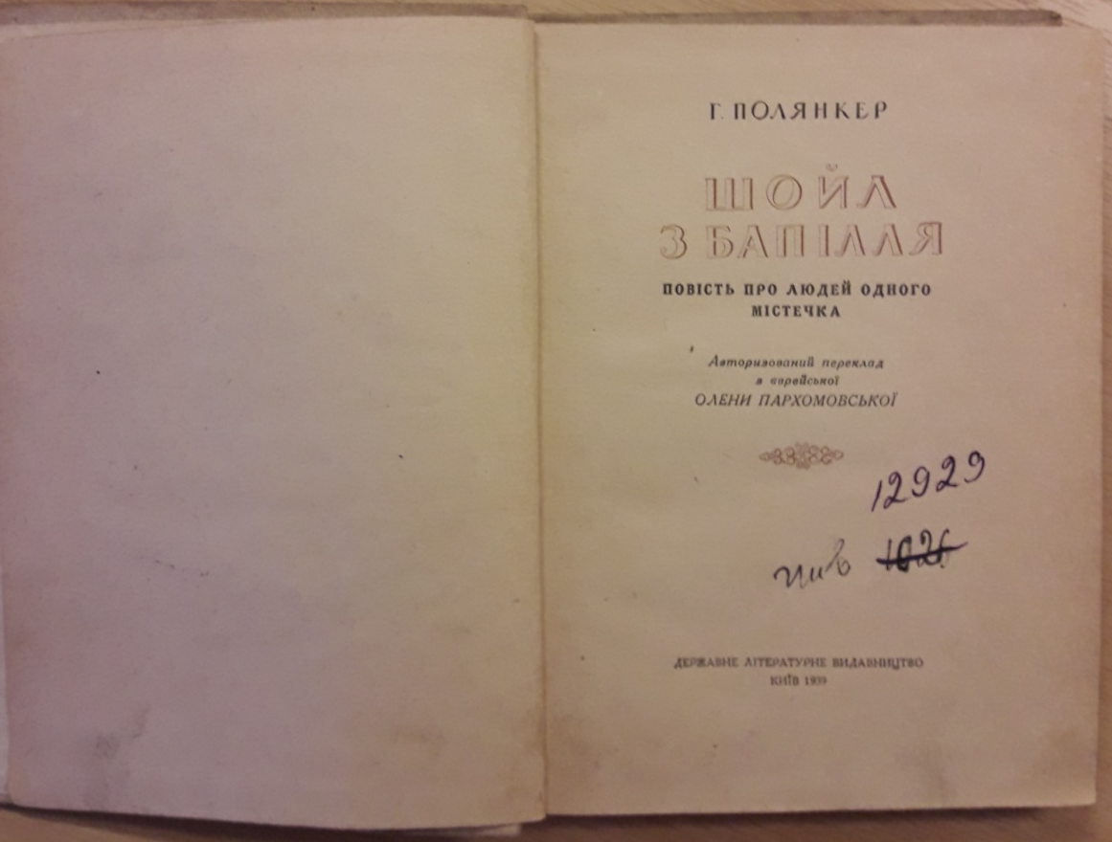
Титульна сторінка книги

Slide 16
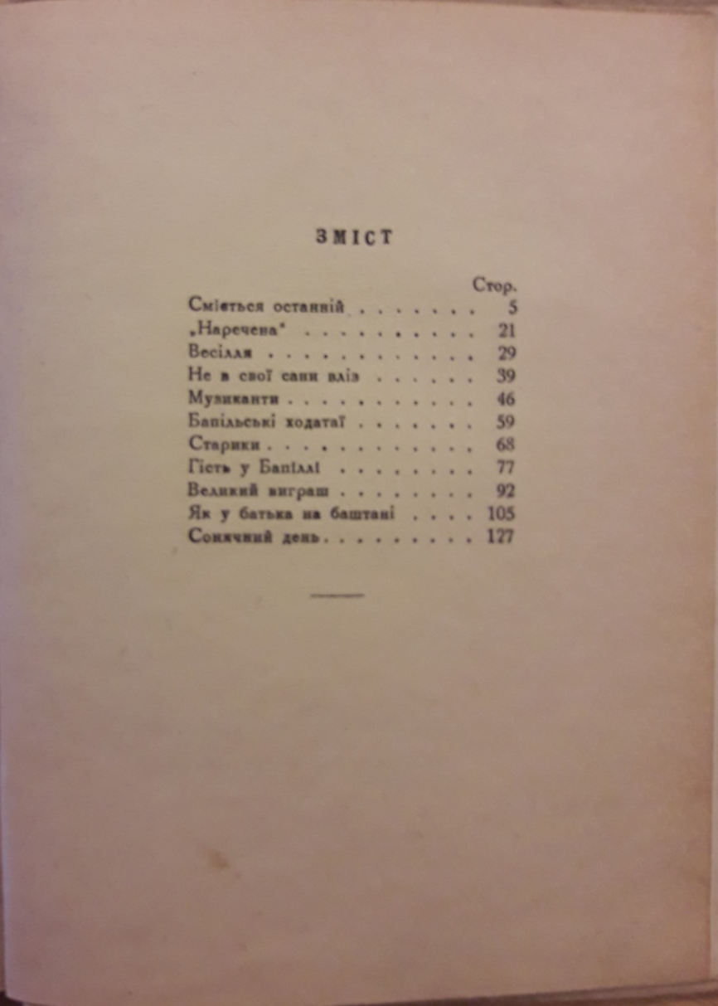
Зміст книги

Slide 17
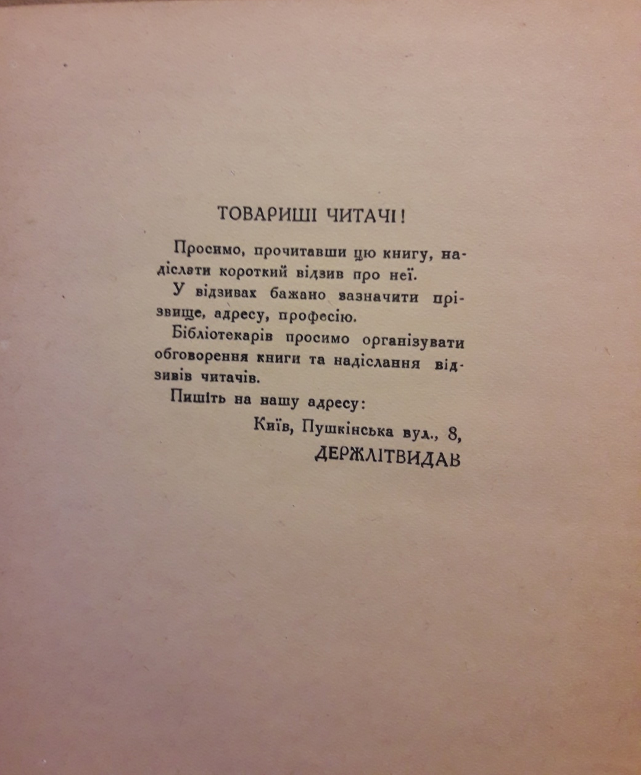
Цікаве звернення до читача перед змістом книги

Slide 18
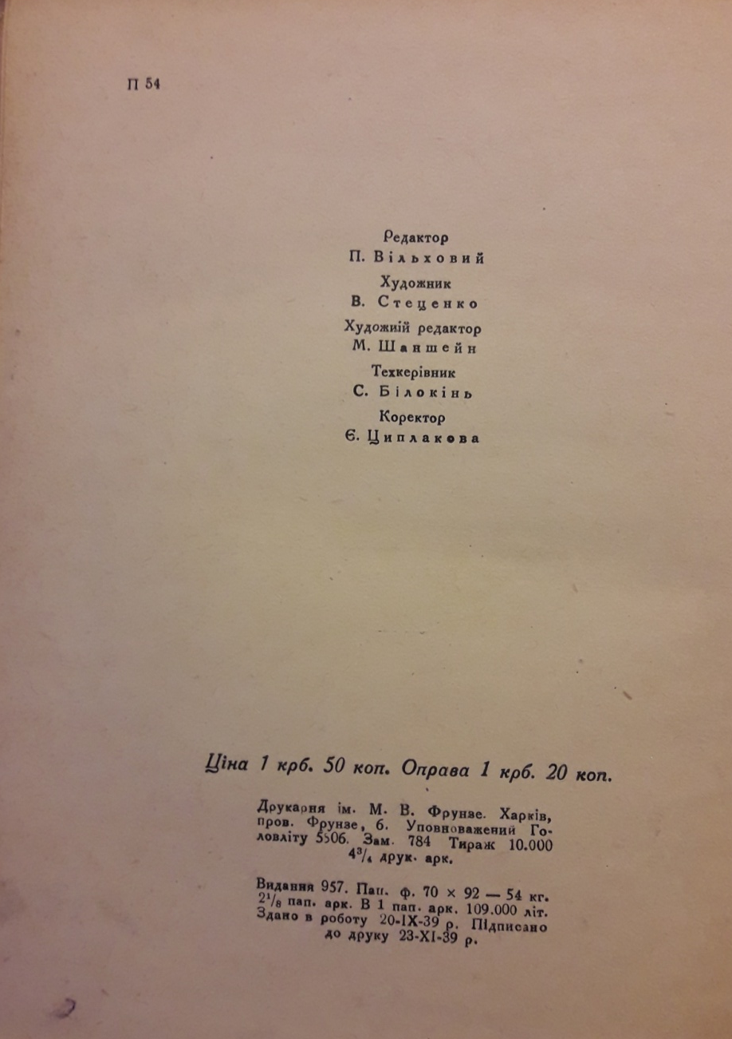
Цікаві відомості про книгу від видавців

Slide 19
Полянкер Григорій Ісаакович
(15.02.1911 – 21.10.1998)
Відомий єврейський письменник народився 15 лютого 1911 року в багатодітній сім’ї бідного уманського шевця, в повітовому містечку, яке залишилося в пам’яті Г. Полянкера на все життя.
З працював і звідки був направлений на навчання в Київський педінститут.
Григорій Полянкер прийшов у літературу на початку 30-х років. Був редактором літературно-художнього журналу СПУ «Совєтіше літератур», що видавався єврейською мовою в Києві (1937 – 1941). Єврейською мовою видаються такі книжки письменника: «Вугілля» (1932), «На тому березі» (1934), «Старики беруть слово» (1937), «Дядя Яша» (1940), збірники нарисів «У квітучих степах» (1938), «Від Дністра до Дунаю» (1940), романи «Друга зустріч» (1937), « Шмая-розбійник» (1940).
З початком війни Григорій Ісаакович добровольцем пішов на фронт, працюючи спецкором різних газет. Закінчив свій ратний шлях у Берліні. Був учасником Параду Перемоги на Красній площі 24 червня 1945 року.

Slide 20
Про життя і творчість письменника
В повоєнний час, 15 листопада 1951 року, Григорій Полянкер був схоплений на вулиці агентами МДБ. Одинадцять місяців тривало слідство, звинуватили його в тому, що літературні твори автора просякнуті антирадянською, націоналістичною ідеологією. Він був засуджений на десять років каторжних робіт із конфіскацією майна.
У 1952 році, у жовтні опинився в Інтському концтаборі (басейн Воркути).
Після смерті Сталіна, через півтора року, 21 листопада 1955 року Григорія Полянкера було звільнено рішенням Верховного Суду СРСР за відсутністю складу злочину.
Пізніше він напише книгу-сповідь про жахіття сталінсько-беріївських таборів «Возвращение из ада».
Григорій Ісаакович – письменник глибоко національний, виразник долі і тривог єврейського народу.
Він любив рідну Умань і це містечко під різними назвами з любов’ю змальовано в багатьох його творах.

Slide 21
Про книгу “Шойл з Бапілля”
Книга старенька, стан задовільний, хоча її сторінки пожовкли. Написана ця книга була мовою ідиш та перекладена на українську. Книга є повістю в новелах і розповідає про життя євреїв у маленькому містечку, про побут, моральні норми, мудрість простих людей та їх турботи. Цікаво, що видана вона у далекому 1939 році в Києві і збереглася у фонді бібліотеки. З інших фактів, на які варто звернути увагу – це звернення видавців до читача, поміщене в кінці книги перед змістом. В ньому пропонується читачам надсилати відзиви про книгу, а бібліотекарям організовувати обговорення. Ще цікаво, що ціна книги складала 2 карбованці 70 копійок. І це грошима до реформи 1961 року.

